Slide 1
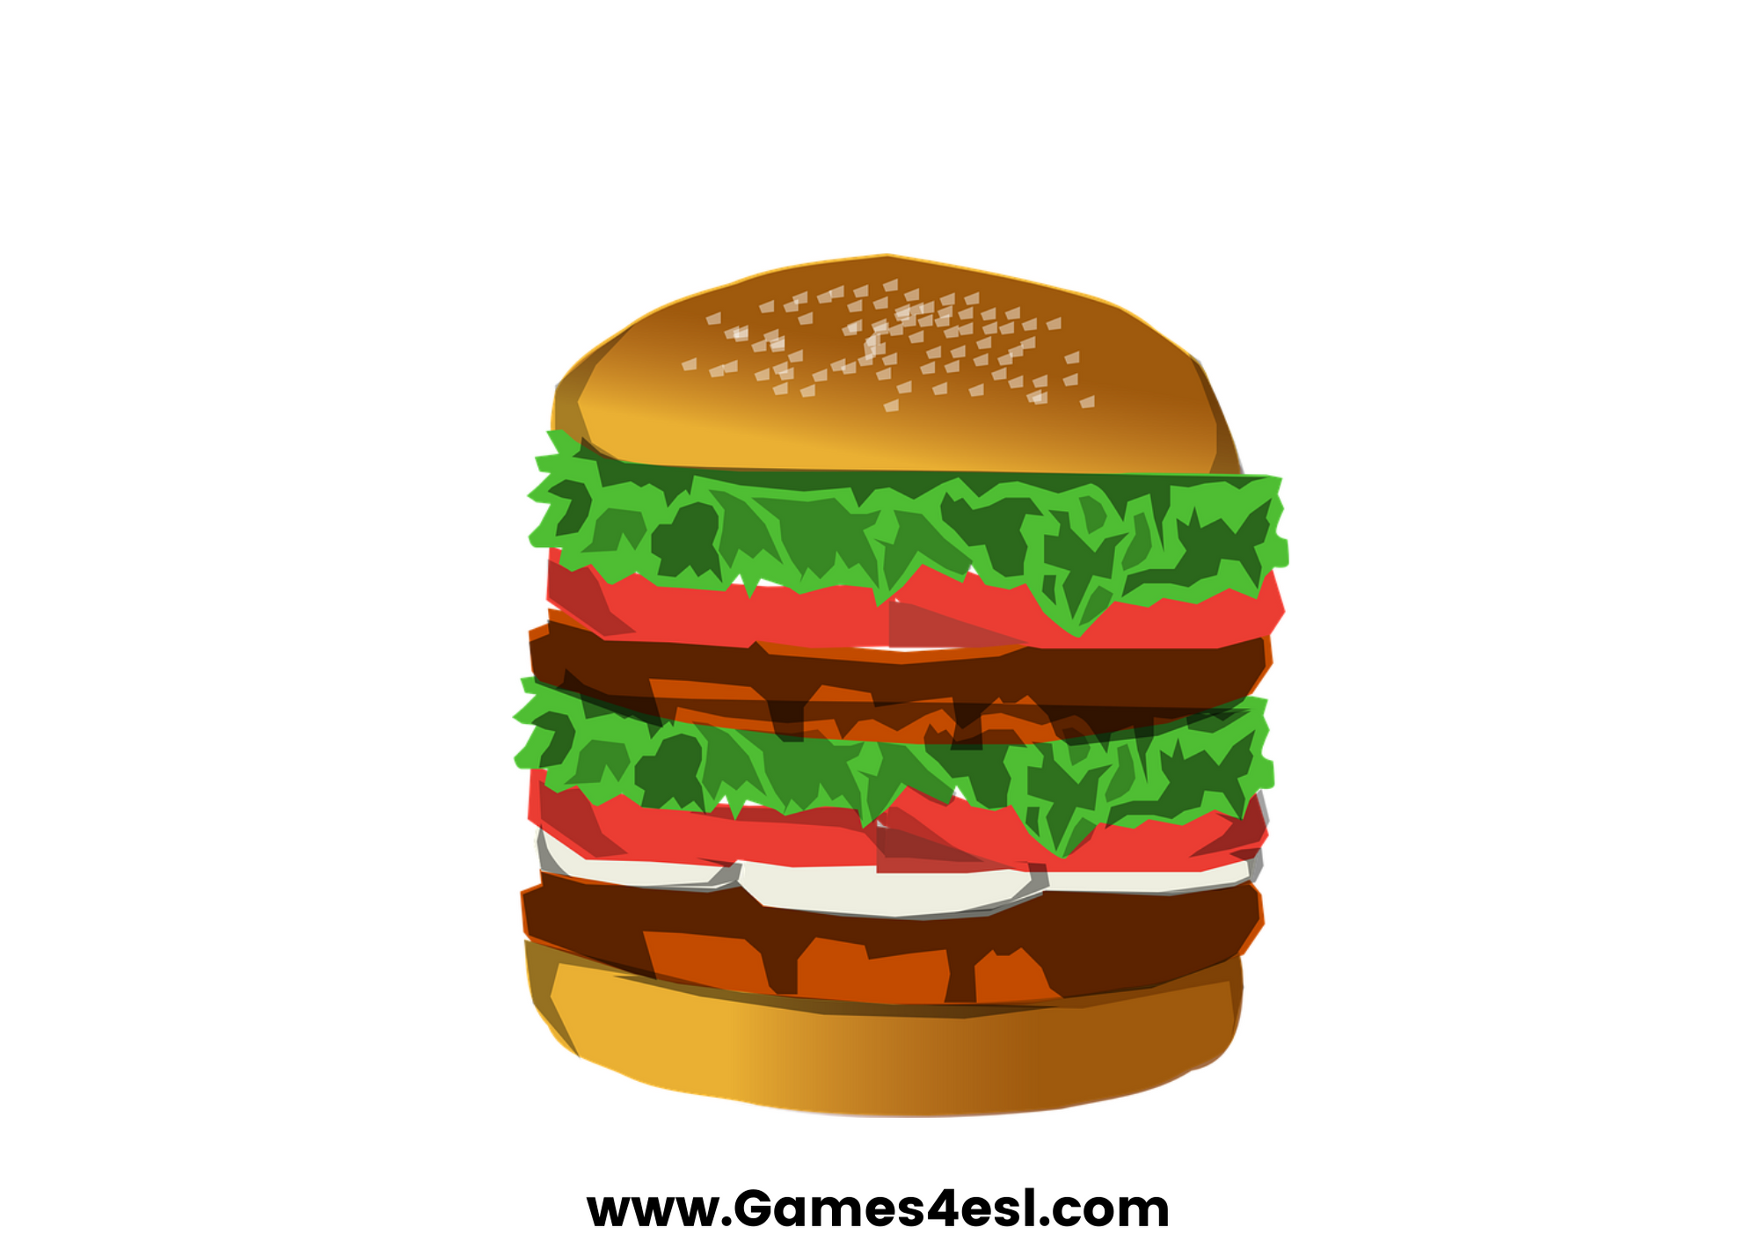
hamburger
SHOW

Slide 2

Quyeån saùch
SHOW

Slide 3
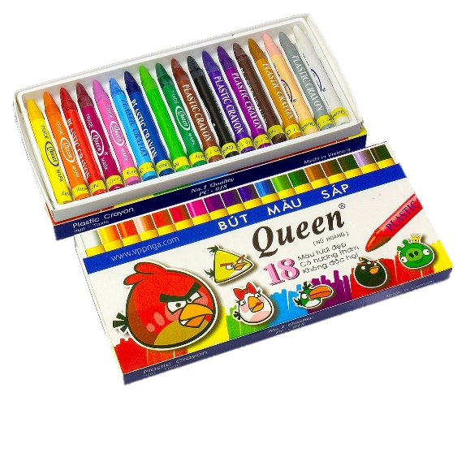
hoäp maøu
SHOW

Slide 4
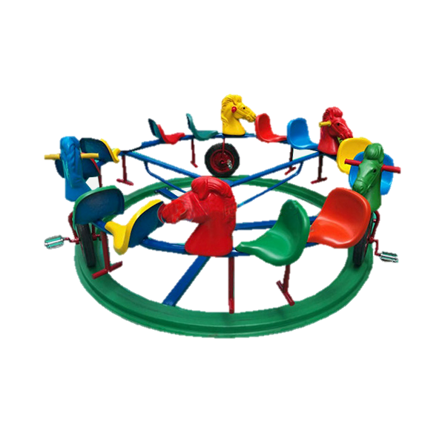
Ñu quay
SHOW

Slide 5

Caàu tröôït
SHOW

